Slide 1
Основные изменения в структуре контрольно-измерительных материалов по информатике ОГЭ и ЕГЭ в 2023 году
Соловьева М.В.,
учитель информатики
МАОУ «Гимназия №80 г.Челябинска»

Slide 2

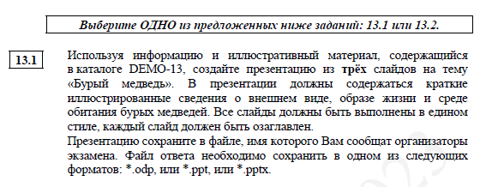
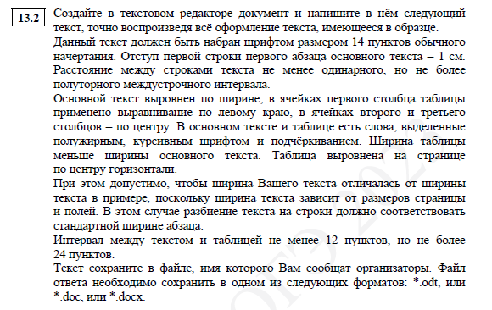
Изменения структуры и содержания КИМ отсутствуют. В задании 13.1 и 13.2 внесён перечень допустимых форматов файла ответа.
*.odp
*.ppt
*.pptx

Slide 3

Задание №6 в 2023 году будет посвящено анализу алгоритма для конкретного исполнителя, определению возможных результатов работы простейших алгоритмов управления исполнителями и вычислительных алгоритмов.

Slide 4
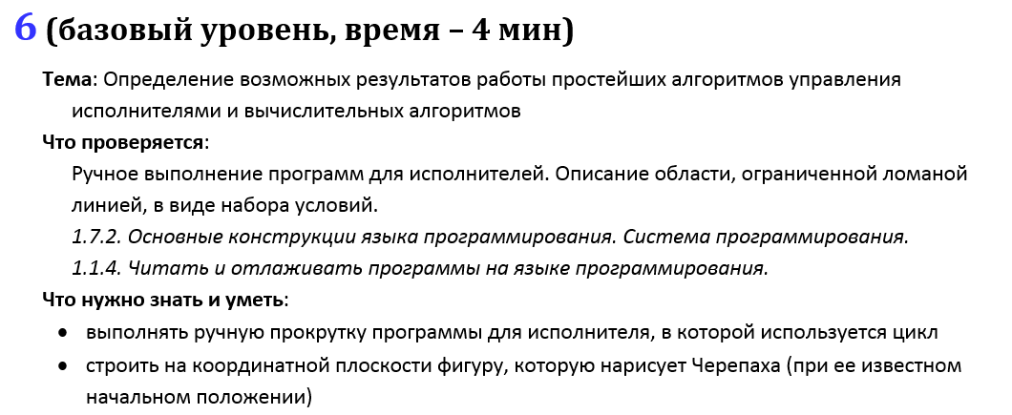

Slide 5
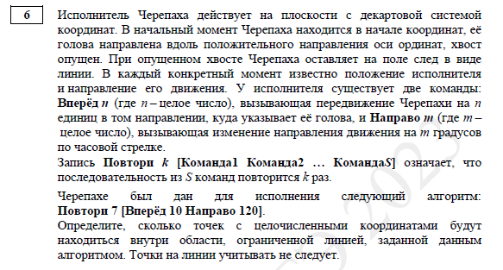

Slide 6
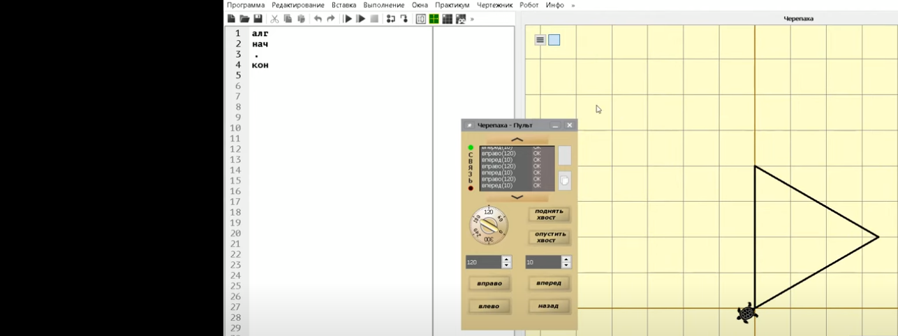
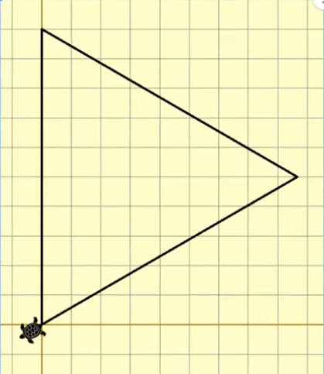
КУМИР

Slide 7
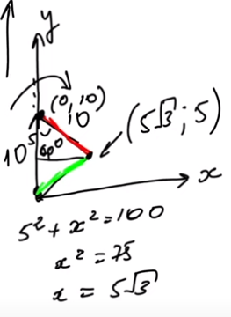
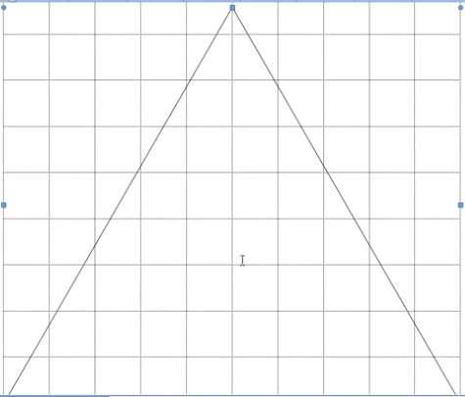
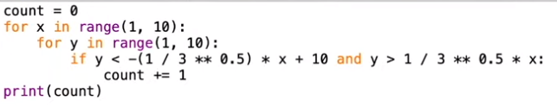
Word
Python
Ответ:38

Slide 8
Подборка задач от Полякова
Черепаха
Чертёжник

Slide 9
Задание №22 призвано привлечь внимание к параллельному программированию, технологиям многопроцессорных/многопоточных вычислений. Это задание выполняется с использованием файла, содержащего информацию, необходимую для решения задачи.

Slide 10
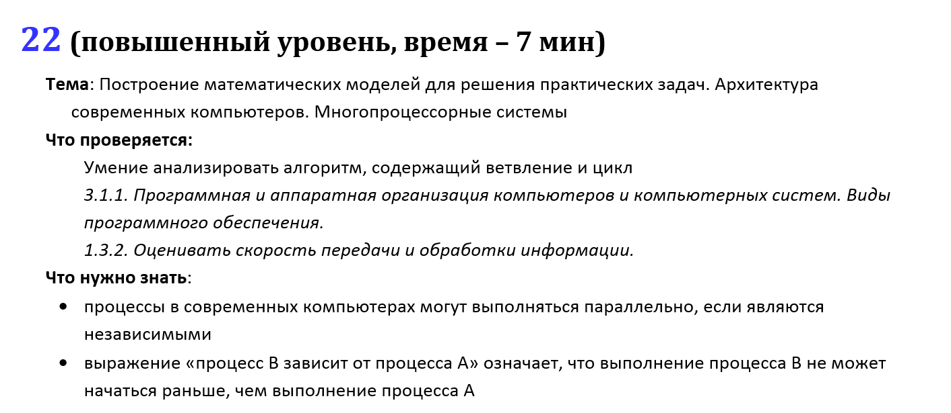

Slide 11
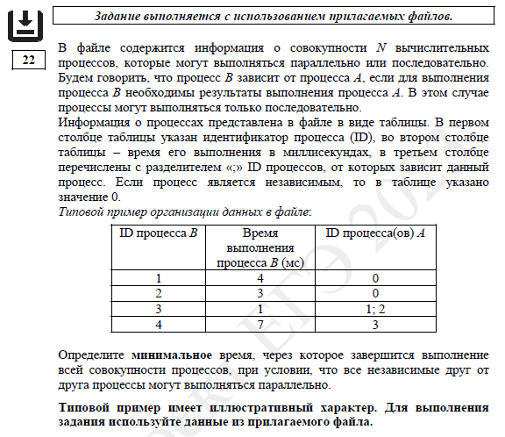

Slide 12
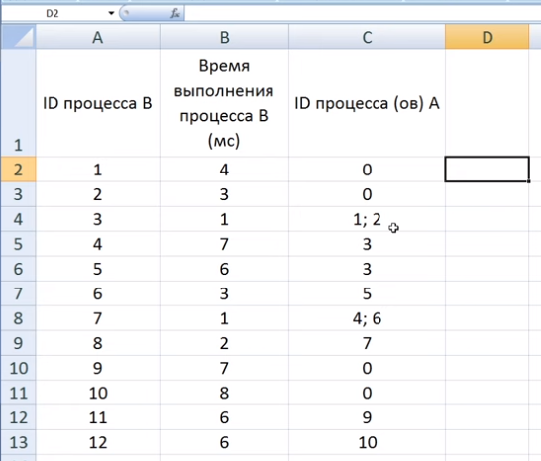
Способ 1

Slide 13
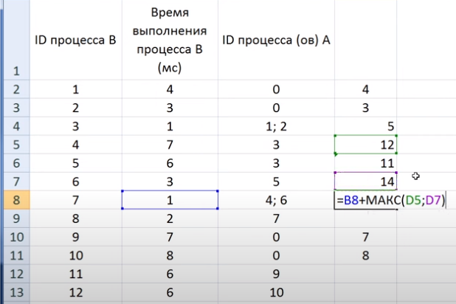

Slide 14
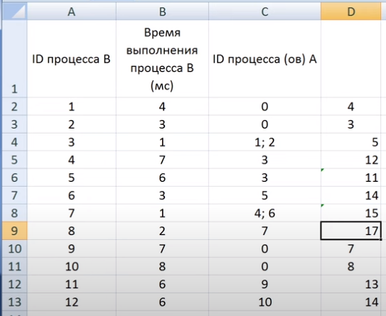
Ответ:17

Slide 15
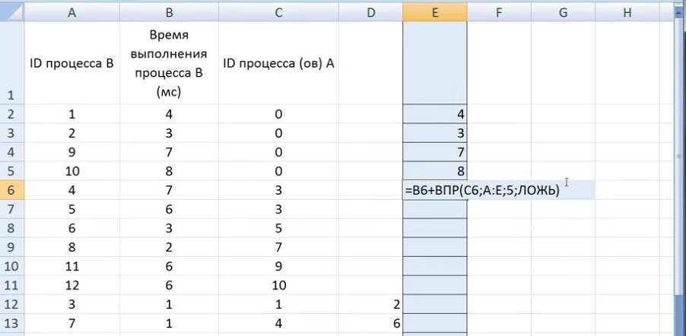
Способ 2

Slide 16
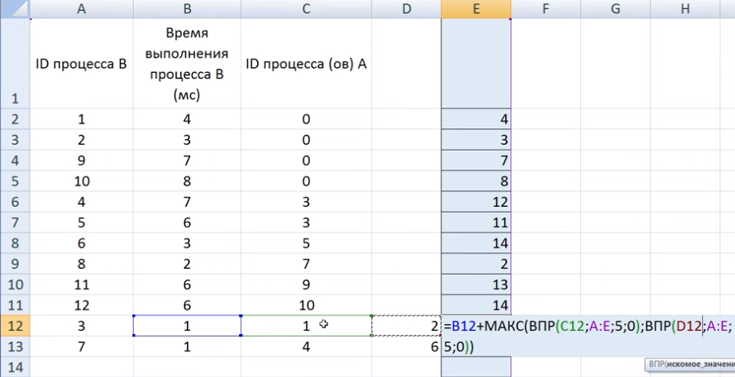

Slide 17
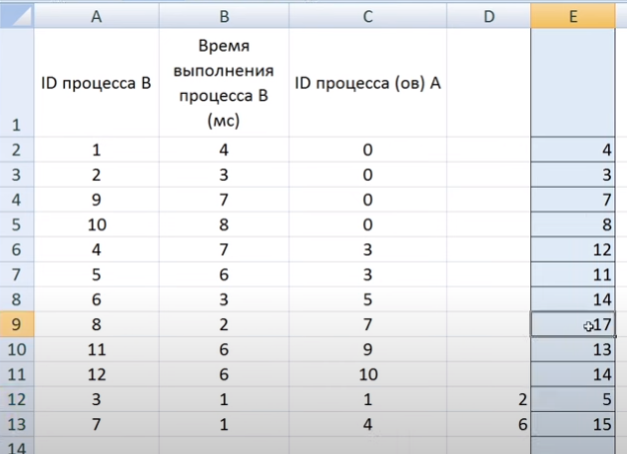
Ответ:17

Slide 18
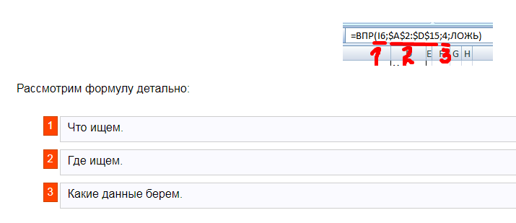
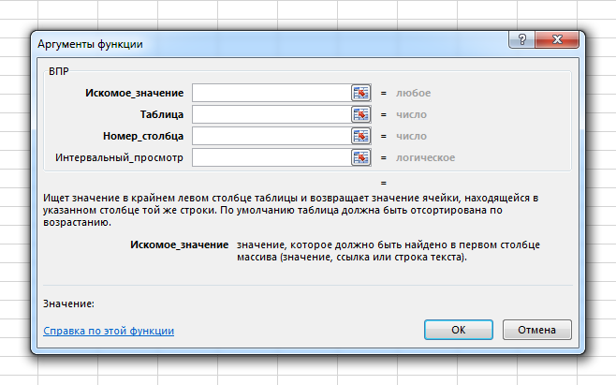
ВПР

